Slide 1
Didactique des mathématiques Cycle 3 Apprentissage de la la numération au cycle 3
David Rolland, formateur en mathématiques

Slide 2
I. Les objectifs d’apprentissages
Les programmes.
En entrant au cycle 3, les élèves connaissent les nombres jusqu’à 1000 environ.
Le travail sur les nombres consiste principalement à :
Comprendre les règles de notre système de numération orale au-delà de 10000.
À étendre aux nombres supérieurs à 10000 les règles de notre système de numération écrite.
A savoir utiliser les propriétés de notre système de numération pour résoudre des problèmes.

Slide 3
Les compétences exigibles en fin de cycle 3 sont données dans des paragraphes des programmes de 2002. Exercice 1 : les trouver dans les programmes et les comparer avec celles exigibles en fin de cycle 2.

Slide 4
« Désignations orales et écrites des nombres entiers naturels
- Associer la désignation orale et la désignation écrite (en chiffres) pour des nombres jusqu’à la classe des millions.
Déterminer la valeur de chacun des chiffres composant l’écriture d’un nombre entier en fonction de sa position.
Donner diverses décompositions d’un nombre en utilisant 10, 100, 1000, etc.
Retrouver rapidement l’écriture chiffrée d’un nombre à partir d’une décomposition utilisant 10, 100, 1000, etc.
Produire des suites orales et écrites de 1 en 1, 10 en 10, 100 en 100, à partir de n’importe quel nombre.
Ordre sur les nombres entiers naturels.
- Comparer deux entiers naturels, utiliser les signes < et >.
Ranger des nombres en ordre croissant ou décroissant.
Situer un nombre dans une série ordonnée de nombres.
Ecrire des encadrements d’entiers entre deux dizaines consécutives, deux centaines consécutives, deux milliers consécutifs...
Situer précisément ou approximativement des nombres sur une droite graduée de 10 en 10 ou de 100 en 100 ».

Slide 5
Ces compétences sont proches de celles exigibles à la fin du cycle 2, mais le domaine numérique a changé : classe des millions, éventuellement des milliards.

Slide 6
II. Rappel : les matériels de numération utilisables au cycle 2
L’enseignement de la numération s’appuie toujours sur l’utilisation de matériels permettant de représenter les quantités et mettant en évidence les groupements de 10, de 100… qu’elles contiennent.
Les matériels dessinés sur les fiches de travail doivent correspondre à des matériels réels, que les élèves peuvent ou ont pu manipuler.
Dans une classe on n’utilise pas un seul matériel mais plusieurs en même temps ou successivement, en fonction du domaine numérique qu’on est en train d’étudier, des aspects de la numération que l’on veut éclairer…

Slide 7
a) Bûchettes + élastiques
La dizaine est un fagot de 10 bûchettes reliées par un élastique.
Le nombre 23 est représenté par 2 fagots et 3 bûchettes.
Pour dénombrer une quantité de bûchettes, l’élève doit constituer des fagots puis écrire le nombre.
Pour contrôler son travail ou chercher son erreur s’il n’a pas trouvé le bon résultat, l’élève est obligé de vérifier chacun des fagots qu’il a réalisés.

Slide 8
b) Cubes emboîtables.
La dizaine est une barre de 10 cubes emboîtés.
Avec ce matériel aussi, pour dénombrer des cubes, les élèves doivent d’abord les regrouper par 10.
Le nombre 23 est représenté par deux barres de 10 cubes et trois cubes non emboîtés.
L’équipotence des barres, c’est-à-dire le fait qu’elles ont toutes le même nombre de cubes, est facile à contrôler en juxtaposant les barres et en vérifiant qu’une barre contient bien 10 cubes.

Slide 9
c) Boulier.
Il s’agit de perles rangées par 10 et pouvant glisser le long des tiges.
On convient de mettre au départ toutes les perles à gauche.
La dizaine est donc une rangée de complète de perles déplacées à la droite du boulier.
Le nombre 23 est représenté par 2 rangées complètes et 3 perles à la droite du boulier .
Ce matériel ne sert pas vraiment à dénombrer, mais plutôt à représenter les nombres, en faisant apparaître leur décomposition en dizaines et unités.
Il sert aussi à calculer des sommes.

Slide 10
d) Boîtes de Picbille.
Le matériel est composé de jetons et de boîtes de 10 cases pouvant contenir 10 jetons.
Chaque boîte présente deux compartiments de 5 cases et 2 couvercles juxtaposés.
Tant qu’un compartiment n’est pas rempli, son couvercle reste ouvert.
Quand le compartiment est rempli, le couvercle est fermé.
Ainsi, les dessins ci-dessus représentent successivement les nombres 3, 6 et 10.
Le nombre 23 est représenté par 2 boîtes pleines et une boîte contenant 3 billes.
Pour dénombrer des jetons, l’élève commence par remplir les boîtes, ferme celles qui doivent l’être; l’écriture du nombre s’ensuit directement.
Ce matériel diffère notablement des bûchettes ou des cubes emboîtables par le fait que la constitution des dizaines ne demande pas aux élèves de compter jusqu’à 10 à chaque fois, il leur suffit de remplir les boîtes.
Comme pour les bouliers, ce matériel est surtout un matériel pour représenter des nombres et pour calculer.
Pour aller au-delà de 100, les créateurs de ce matériel proposent des valises pouvant chacune contenir 10 boîtes.

Slide 11
e) Cubes, barres, plaques.
Le matériel est composé cubes, de barres, sur lesquelles 10 cubes sont gravé, et de plaques carrées sur lesquelles 100 cubes sont gravés.
Pour dénombrer une grande quantité de cubes, les élèves doivent grouper les cubes par 10; chaque paquet de dix est remplacé par une barre; dans le cas où il y a dix barres, celles-ci sont remplacées par une plaque.
Les élèves dénombrent les plaques, les barres et les cubes restés isolés, l’écriture du nombre s’ensuit.

Slide 12
f) Jetons de couleur
Le matériel est composé de jetons de même taille, mais de trois couleurs différentes; les jetons jaunes représentent les unités, les rouges les dizaines et les verts les centaines.
Pour dénombrer une grande quantité de jetons jaunes, les élèves doivent regrouper les jetons jaunes par 10; chaque paquet de 10 est remplacé par un jeton rouge; dans le cas où il y a 10 jetons rouges, ceux-ci sont remplacés par un jeton vert.
Les élèves dénombrent les jetons verts, les jetons rouges et les jetons jaunes; l’écriture du nombre s’ensuit.
Ce matériel est amené par le biais de jeux, servant à représenter des nombres et à comparer les scores.

Slide 13
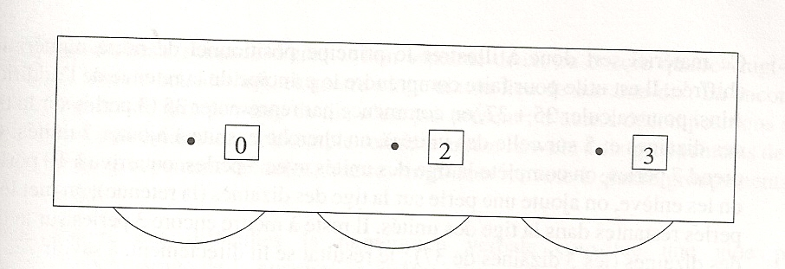
f) Compteurs en carton
Les compteurs sont constitués d’un rectangle de carton dans lequel ont été percées 3 fenêtres.
Derrière ce rectangle sont fixés 3 disques de carton.
Chaque disque porte les chiffres 0, 1, 2, 3, 4, 5, 6, 7, 8, 9.
Les disques peuvent tourner, les chiffres apparaissent dans les fenêtres.
Le nombre 23 est représenté ci-dessus.
Comme pour les compteurs utilisés dans la vie courante, sur la roue de droite défilent les chiffres des unités, sur la roue centrale, les chiffres des dizaines et sur la roue de gauche, les chiffres des centaines.
Les compteurs sont parfois utilisés pour dénombrer une collection, de cubes par exemple.
Intérêt : illustre le fonctionnement de la suite chiffrée des nombres.

Slide 14
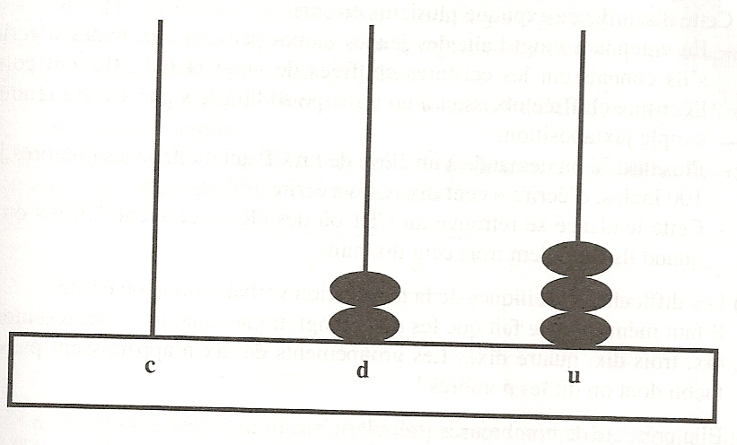
g) Les abaques
Il s’agit de planchettes munies de 3 tiges et de jetons troués ou de perles.
La valeur d’une perle change en fonction de ,la tige sur laquelle elle est enfilée.
Le nombre 23 est représenté ci-dessus.
Lorsque la colonne des unités contient 10 perles, on enlève les perles et on ajoute une perle dans la colonne des dizaines.
Ce matériel sert donc à illustre le principe positionnel de notre numération chiffrée. Il est utile pour faire comprendre le principe de la retenue de l’addition.
Ainsi pour calculer 35+17, on commence à représenter 35, on cherche ensuite à ajouter 7 unités. On prend 7 perles, on complète la tige des unités avec 5 perles, on arrive à 10 perles, on les enlève, on ajoute une perle sur la tige des dizaines (la retenue), on met les 2 perles restantes dans la tige des unités. Il reste à mettre encore 3 perles sur la tige des dizaines. Le résultat se lit directement, à savoir 72.

Slide 15
h) Autres matériels
La monnaie est bien sûr un excellent moyen de travailler la numération ainsi que tous les objets de la vie courante vendus par lots de dix ou de cent : boîtes de craies, paquets de mouchoirs en papier, œufs…

Slide 16
III. Les difficultés rencontrées
a/ Numération chiffrée
Les règles de fonctionnement sont les mêmes : chaque chiffre correspond à une unité qui vaut dix unités du rang immédiatement inférieur, par exemple 1 million vaut 10 centaines de mille, 1 centaine de mille vaut 10 dizaines de mille…
Mais il est impossible de représenter physiquement les quantités, et il est de plus en plus difficile d’utiliser un matériel de numération.

Slide 17
Les difficultés pour les élèves sont donc d’avoir une perception réaliste des ordres de grandeur, de connaître la signification de chaque chiffre utilisé dans l’écriture d’un nombre et de faire la distinction entre chiffre et nombre.
Ainsi à la question « Quel est le nombre de dizaines de milliers contenues dans 25 017 ? », un enseignant de CM1 a obtenu les réponses suivantes :
25 2501 2 1 25000 5 1 et 25 25017.
Si la réponse exacte a été proposée, il n’en reste pas moins que l’éventail des réponses erronées est large.

Slide 18
La question « Quel est le nombre de centaines contenues dans 25 017 ? » n’est pas mieux résolue.
On voit que les élèves auront souvent besoin d’inscrire les nombres dans un tableau de numération pour répondre à ces questions de numération.
Millions |  |  | Milliers |  |  | Unités
c | d | u | c | d | u | c | d | u
 |  |  |  | 2 | 5 | 0 | 1 | 7

Slide 19
Le tableau de numération est abandonné quand les élèves sont capables de se repérer en découpant l’écriture d’un nombre en tranches de trois chiffres.
Néanmoins, on comprend aussi pourquoi certains élèves vont finir par savoir remplir et utiliser un tel tableau de manière mécanique, pour eux l’activité restera formelle, sans signification. Pourront-ils un jour se passer de l’aide du tableau de numération ?

Slide 20
b/ Numération verbale (orale ou écrite).
Dans la numération avec les mots, de nouvelles difficultés apparaissent puisque, au cycle 3, le passage de l’écriture en lettres à l’écriture en chiffres (ou le passage inverse) met en jeu, pour les nombres supérieurs à 10000, une base de numération égale à 1000.
En effet, un nombre écrit en lettres se décompose en un certain nombre :
d’unités,
De milliers (1 millier = 1000 = 10³)
De millions (1 million = mille fois mille = 1000² = 10⁶)
Des milliards ( 1 milliard = mille fois un million = 1000³ = 10⁹ )
Chaque mot « mille », « million » , « milliard » correspond à une puissance de 1 000.

Slide 21
Les mots situés avant « mille », avant « millions » et avant « milliards » sont des multiplicateurs.
Par exemple :
Quarante-trois millions cinquante-cinq mille quarante-deux signifie :
43x1million + 55xmille+42.
Donc 43000000 + 55000 + 42
soit 43 055 042.

Slide 22
A partir de cet exemple, on comprend pourquoi le passage de la numération verbale à la numération chiffrée, c’est-à-dire savoir écrire les nombres sous la dictée, constitue l’une des autres grandes difficultés pour les élèves de cycle 3.
Là encore le tableau de numération est une aide longtemps nécessaire.
Millions |  |  | Milliers |  |  | Unités
c | d | u | c | d | u | c | d | u
 | 4 | 3 | 0 | 5 | 5 | 0 | 4 | 2
Pour trouver l’écriture chiffrée de Quarante-trois millions cinquante-cinq mille quarante-deux, l’élève repère les mots-clés (million, mille), inscrit en chiffres les multiplicateurs (quarante-trois, cinquante-cinq, quarante-deux) dans les cases qui leur correspondent en complétant avec des zéros à gauche pour que chaque tranche ait bien trois chiffres.

Slide 23
Autre possibilité :
Cela consiste à écrire la somme que l’on entend, ici
43 000 000 + 55 000 + 42,
à poser l’additionpour retrouver le nombre adéquat de zéros.
43 000 000
+ 55 000
+ 42
43 055 042

Slide 24
Orthographier les nombres
1°) Pour les traits d'union :
a) Règle traditionnelle :
On utilise des traits d'union pour écrire les nombres composés plus petits que cent sauf autour du mot et (qui remplace alors le trait d'union).
Partout ailleurs, il n'y a que des espaces.
Exemples : dix-sept (17), vingt et un (21), trente-deux mille cinq cent soixante et onze (32 571).
b) Recommandations de 1990 :
Tous les numéraux composés sont unis par des traits d'union : trente-deux-mille-cinq-cent-soixante-et-onze (32 571). Seuls les noms tels que millier, million ou milliard ne sont ni précédés ni suivis d'un trait d'union : trente-deux millions cinq-cent-soixante-et-onze-mille (32 571 000).
c) Extrait des programmes 2008 de l'école primaire :
"L’orthographe révisée est la référence."
Autrement dit, en ce qui concerne l'enseignement de la numération à l'école, il convient de se référer à ce qui est dit dans le paragraphe 1°) b) de cette page (voir ci-dessus) intitulé "Recommandations de 1990".

Slide 25
2°) Pour l'accord de cent et vingt :
La règle traditionnelle n'a pas été modifiée en 1990
Règle traditionnelle (toujours en vigueur) : Le mot cent est invariable sauf quand il est précédé d'un nombre qui le multiplie et n'est pas suivi par un autre nombre cardinal.
Pour mettre cent au pluriel, il faut donc (première condition) qu'il soit précédé d'un nombre qui le multiplie et (deuxième condition) qu’il ne soit pas suivi par un autre nombre cardinal.
Par exemple pour 200 (deux fois cent) on écrit deux cents mais pour 1100 (mille plus cent) on écrit mille cent.
Pour 203, on écrit deux-cent-trois et pour 200 000 000 on écrit deux-cents millions.
Le mot vingt dans quatre-vingts (80) suit exactement la même règle que le mot cent. On écrira quatre-vingt-un (81) et quatre-vingt-mille (80 000) mais quatre-vingts millions (80 000 000).
3°) En ce qui concerne mille :
Millier, million et milliard ne sont pas des adjectifs cardinaux mais des noms et donc ne sont pas invariables.
Mille par contre est invariable (ce qui s'explique historiquement par le fait que mille était le pluriel de mil).

Slide 26
IV. Exemples d’activités.
a/ Utilisation des décompositions des nombres.
Activité proposée dans le livre Apprentissages numériques CE2, ERMEL, INRP, Hatier, 1995.
« On donne une cible avec des anneaux portant les nombres 1, 10, 100, 1000 etc. Chaque joueur lance des palets numérotés sur cette cible. On calcule le nombre de points obtenus par le joueur en multipliant la valeur de l’anneau où il se trouve, puis en additionnant les nombres obtenus. Le joueur gagnant est celui qui a le plus grand score.

Slide 27
Les élèves ont déjà utilisé ce type de cibles pour différents exercices (chaque fois le maître adapte les cibles et les valeurs des palets suivant ses objectifs).
Cette fois-ci, les élèves sont par groupes de deux, ils reçoivent 2 cibles (correspondant à des joueurs fictifs) avec des palets déjà placés, ils doivent se mettre d’accord pour dire qui a gagné.
Voici deux exercices de ce type. »

Slide 28
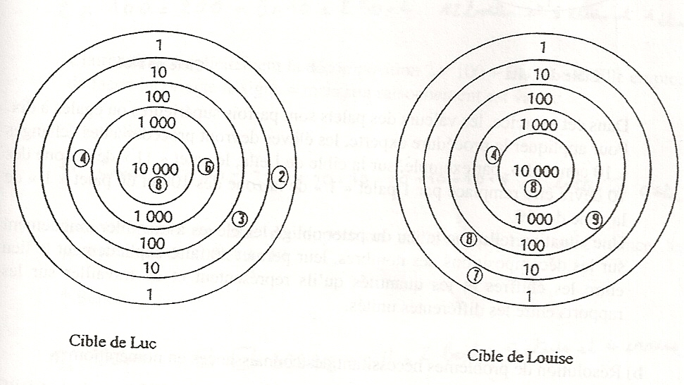
Exercice 1 : qui a gagné ?
Les élèves peuvent comparer les gains en commençant par les plus grandes unités puisque les valeurs des palets sont toutes inférieures à 9.
Beaucoup d’élèves vont calculer le gain en respectant la règle donnée.
Ils vont nécessairement faire des calculs mettant en jeu les décompositions de 86432 et 84987 utilisant 10, 100, 1000, 10000 et auront donc l’occasion de mettre en relation chaque chiffre du gain et les valeurs qu’ils représentent.
La signification de chacun des chiffres de l’écriture d’un nombre est abordée ici en réponse à un problème posé.
La procédure experte ne nécessite aucun calcul, il suffit de passer directement des chiffres inscrits sur la cible à l’écriture des gains, 86 432 pour Luc et 84 987 pour Louise.

Slide 29
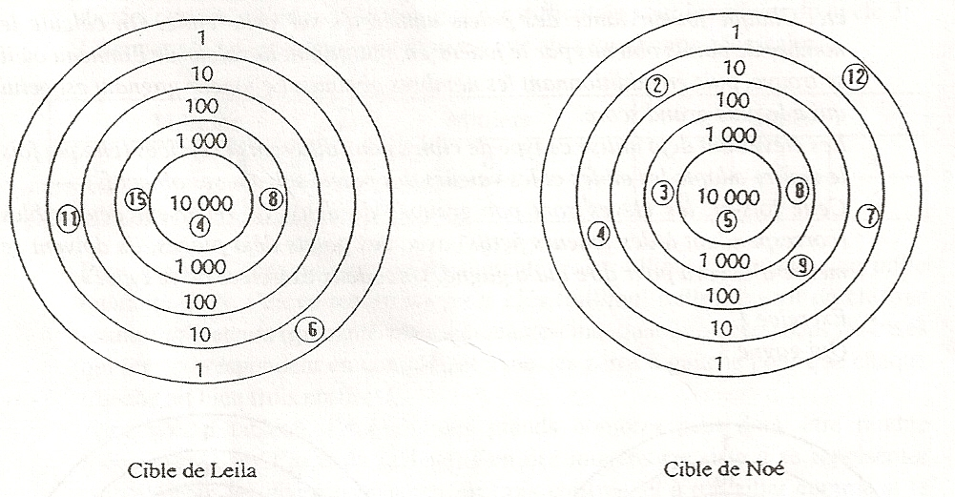
Exercice 2 : qui a gagné ?
Dans cet exercice, la valeur des palets sont parfois supérieures ou égales à 10.
Pour appliquer la procédure experte, les élèves devront procéder à des échanges « 10 contre 1 », par exemple, sur la cible de Leïla, le palet « 11 » de la zone des 10 devra être remplacé par 1 palet « 1 » de la zone des 100 et un palet « 1 » de la zone des 10.
Une situation telle que le jeu du palet oblige les élèves à travailler longuement sur les décompositions des nombres, leur permet de faire explicitement le lien entre les chiffres et les quantités qu’ils représentent et de travailler sur les rapports entre les différentes unités.

Slide 30
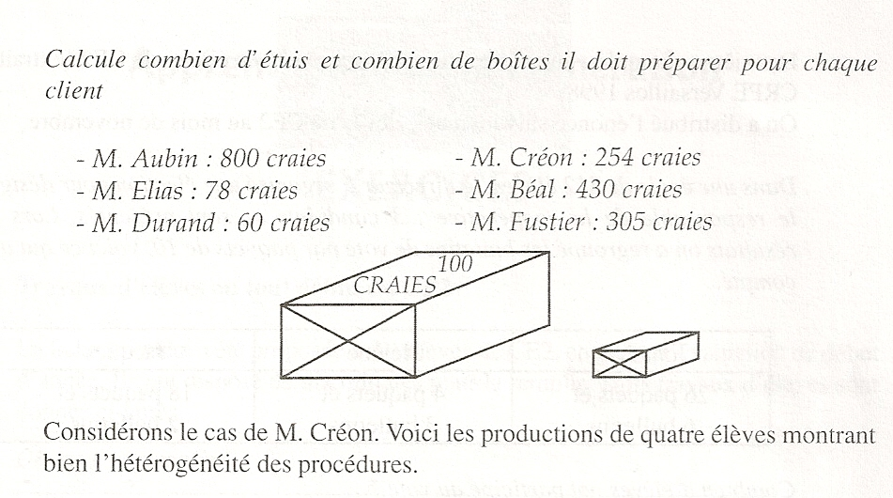
b/ Résolutions de problèmes nécessitant des connaissances en numération.
1er exemple : activité niveau CE2
Un fabricant vend des crayons par étuis de 10 et par boîtes de 100. Le magasinier doit préparer les boîtes et les étuis pour la livraison.

Slide 31
Alain passe directement de l’écriture 254 à la décomposition en centaines, dizaines, unités (2c5d4u).
Il en déduit la solution du problème : 2 boîtes et 6 étuis (5 étuis et 1 étui).
Il a su prendre en compte les 4 craies isolées qui nécessitent l’achat d’un étui de plus.
Claire utilise implicitement 2 x100 + 5 x 10 + 4.
Elle emploie de façon incorrecte le signe = mais son raisonnement est valide.

Slide 32
Isabelle passe par une décomposition additive qui met en évidence les groupements de 100 et de 10.
Benoît utilise une représentation figurée des centaines (carrés), des dizaines (rectangles) et de unités (traits).

Slide 33
2 ème exemple : CE2
La solution experte consisterait à dire directement que Jonathan a obtenu 266 bulletins (26 dizaines et 6 unités), Hélène 43 et Jacques 182. Des élèves de CE2 ou même de CM vont calculer le nombre de bulletins de Jonathan par addition (10+10+…+10+6). Ou par multiplication (26 x 10).
Très peu sauront utiliser directement leurs connaissances en numération pour résoudre ce type d’exercice.

